Slide 1
IPv4报文格式
0
15 16
31
版本号 4b | 报头长度 4b | 服务类型TOS 8b | 总长度(字节数) 16b
标识 16b |  |  | 标志 3b | 偏移量 13b
生存时间TTL 8b |  | 协议 8b | 报头校验和 16b
源IP地址 32b
目的IP地址 32b
选项 （如果有）
数据
≈
≈
≈
≈

Slide 2
版本号(4)：目前IP协议的版本号为4；它正逐渐地被IPv6版本所替代。
报头长度(4)：报头占32位的数量(一般是20字节,即该字段的值为5)。报头最长60B。
服务类型(8)： 旧标准称为服务类型，但实际上一直未使用。
RFC2474重新定义为区分服务。3比特指明优先顺序，3比特指明标志位D/T/R，2比特未用。
D：Delay(低延迟)
T：Throughput(高吞吐率)
R：Reliability(高可靠性)
总长度(16) ：该字段以字节为单位定义IP数据报的总长度(首部加上数据)。 最大长度可达65,536字节。
分段后，该字段不是指未分段前的数据报长度，而是指各分段的长度

Slide 3
标识(16)：唯一地标识主机发送的每一个数据报。通常每发送一个报文，其值自动加1。
该字段不是序号
如果数据包被分段以适应小型数据包的网络，那么每一个分片中都设置相同的标识号码。
标志(3)：目前只有2位有意义
第1位没有使用
第2位为DF(Don’t Fragment)位，该位被置1表示不要分段，它命令路由器不要将数据报分段，因为目的端不能重组分段。
第3位是MF(More Fragments) 位，该位被置1表示该分段后还有进一步的分段，最后一个分段MF位为0
是否分段与最大传送单元(MTU)有关
偏移量(13)：分段偏移说明该分段在当前数据报的什么位置。
分段偏移以 8字节为单位，这样偏移量1对应字节号8，偏移量 2对应字节号16，依此类推。
数据报进行分段的主机或路由器必须选择每一个分段的长度能够被8除尽。
生存时间(8)： TTL字段设置了数据报可以经过的最多路由器数量。经过一个路由器，它的值就减去1。当该字段的值为0时，该数据报被丢弃。
通常生存时间的起始值是32、64、128

Slide 4
协议字段(8)：IP数据报的上层携带的协议。
常用协议字段值
协议名 | ICMP | IGMP | TCP | EGP | IGP | UDP | IPv6 | OSPF
协议字段值 | 1 | 2 | 6 | 8 | 9 | 17 | 41 | 89

Slide 5
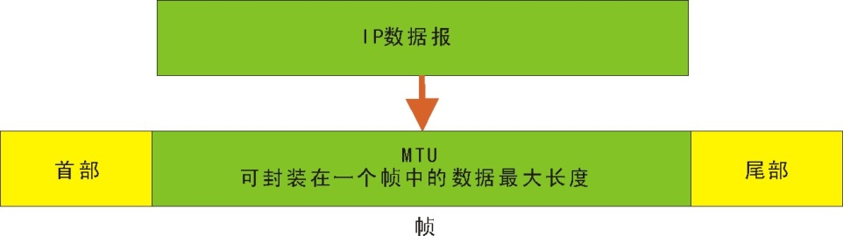
IPv4数据报分段
最大传送单元（MTU）
协 议 | MTU | 协 议 | MTU
超级通道（Hyperchannel） | 65535 | 以太网 | 1500
令牌环（16Mbps） | 17914 | X.25 | 576
令牌环（4Mbps） | 4464 | PPP | 296
FDDI | 4352
查看系统MTU值命令：netsh interface ipv4 show subinterfaces

Slide 6
数据报分段示例
Ping -L 3000 172.16.0.253
即：数据报的总长度为3028字节(IP首部20，ICMP首部8， ICMP 数据3000），以太网的MTU为1500字节
数据部分共 3008 字节
需分段的
数据报
首 部
偏移 = 0/8= 0
字节 0
1480
2960
3007
首部 1
首部 2
首部 3
字节 0
1479
1480
2799
2960
3007
分段1
分段2
分段3
偏移 = 0/8 = 0
偏移 = 1480/8 = 185
偏移 = 2960/8 = 370
IP报文格式

Slide 7
IPv6报文格式
位 0 8 16 24 31
版本
通信类型
流标记
有效载荷长度
下一个首部
跳数限制
源地址
40
字节
目的地址
基本头部(40B)
扩展
头部1
……
扩展
头部n
数据)
可选域
有效载荷
IPv6

Slide 8
IPv6基本报头字段
位 0 8 16 24 31
版本
通信类型
流标记
载荷长度
下一个首部
跳数限制
版本：4bits，指明协议版本
通信类型：8bits，使用一个称为区分服务的业务类型指定数据报所需的一般特征。
流标号：20bits，设计之初的目的是将数据报与一个特定的底层网络路径联系起来。
有效载荷长度：16bits，数据报所携带数据的长度，不包括基本头部。
下一个首部：8bits，用于指定当前头部后面的信息的类型。
跳数限制：数据包在到达目的地之前，如果跳数限制计数器被减小到0，该数据报将被丢弃。
源地址
40
字节
目的地址
IPv6

Slide 9
ARP:地址解析协议
ARP协议的基本功能就是通过目的设备的IP地址，查询目标设备的MAC地址，以保证通信的顺利进行。

Slide 10
ARP高速缓存 ARP协议工作原理
ARP高速运行的关键是由于每个主机上都有一个ARP高速缓存。
这个高速缓存存放了本局域网上一些IP地址到硬件地址的映射表。
通过使用ARP高速缓存，避免了广播发送ARP请求带来的远程访问的开销，提高了效率。
ARP协议的请求包是以广播方式发送的。
网段中的所有主机都会接收到这个ARP请求包
如果一个主机的IP地址和ARP请求中的目的IP地址相同，该主机会对这个请求数据包作出ARP应答,将其MAC地址发送给源端。

Slide 11
ARP命令使用示例
主机的ARP缓存表是可以查询的，也可以添加和修改。
Windows系统可在命令提示符下使用。
arp -a 可以查看ARP缓存表中的内容
F:\>arp -a
Interface:192.168.1.1 on Interface 0x2
Internet Address Physical Address Type
192.168.1.1 00-e0-37-62-85-87 dynamic
arp -d 命令可以删除ARP表中某一行的内容
arp -s 可以手动在ARP表中指定IP地址与MAC地址的对应项。
ARP -s inet_addr eth_addr [if_addr]
ARP -d inet_addr [if_addr]
ARP -a [inet_addr] [-N if_addr] [-v]

Slide 12
ARP工作流程
ARP模块接收上层协议(IP)的
数据报后，提取下一跳IP地址
Y
下一跳IP地址在ARP高
速缓存中有对应项目?
N
发送ARP请求广播报文来获取
下一跳IP地址对应的物理地址
等待接收ARP应答
收到ARP应答?
N
Y
使用应答中的物理地址(MAC)
作为数据报的目的MAC地址
使用对应项的物理地址(MAC)
作为数据报的目的MAC地址
将下一跳IP地址和应答中的物
理地址添加到ARP高速缓存中
停止发送数据

Slide 13
ARP协议的工作原理
ARP协议的请求包是以广播方式发送的。
网段中的所有主机都会接收到这个ARP请求包
如果一个主机的IP地址和ARP请求中的目的IP地址相同，该主机会对这个请求数据包作出ARP应答,将其MAC地址发送给源端。

Slide 14
ARP封装与报文格式
以太网首部
6B | 6B | 2B | 28B | 4B
目的地址 | 源地址 | 类型(以太帧0x0806) | 数据 | CRC
0
15
16
31
硬件类型(以太网1) |  | 协议类型(IP: 0x0800)
硬件地址长度 | 协议地址长度 | 操作(ARP请求1、应答2)
发送方硬件地址(0~3字节)
发送方硬件地址(4~5字节) |  | 发送方协议地址(0~1字节)
发送方协议地址(2~3字节) |  | 目的硬件地址(0~1字节)
目的硬件地址(2~5字节)
目的协议地址(0~3字节)

Slide 15
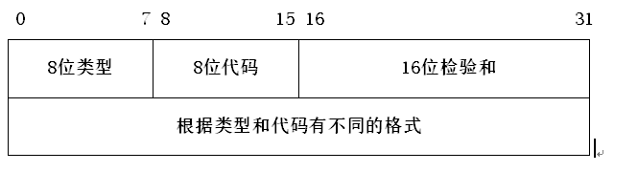
ICMP报文的结构
ICMP校验和和IP校验和的算法是一样的(检查和算法)，但是校验的范围是不一样的，IP是首部校验和，ICMP是全部校验和。
查询报文和差错报文内容是不同的，但是前3个字段是相同的
类型8B+代码8B+校验和16B，类型和代码放在一起表明了一种具体的ICMP类型

Slide 16
ICMP协议的作用
ICMP（Internet Control massage protocol）因特网控制协议，主要用来在网络设备间传递各种差错、控制和查询等消息（在收集网络信息、诊断、排查故障等方面具有重要的作用）
ICMP是网络层协议，协议号为1
为什么需要ICMP差错报文
IP协议的缺点
1、IP协议没有差错报文或差错纠正机制
2、IP协议缺少一种为主机和管理查询的机制
所以ICMP协议就是为了补充IP协议的这两个缺点而设计的，配合IP协议使用
通过Type和Code定义ICMP的报文类型
ICMP报文主要分为查询报文和差错报文两大类
查询报文：主要用于在主机和路由器之间传输控制信息，也用来探测网络连通性和路径等信息
差错报文：用于报告数据传输过程中的错误

Slide 17
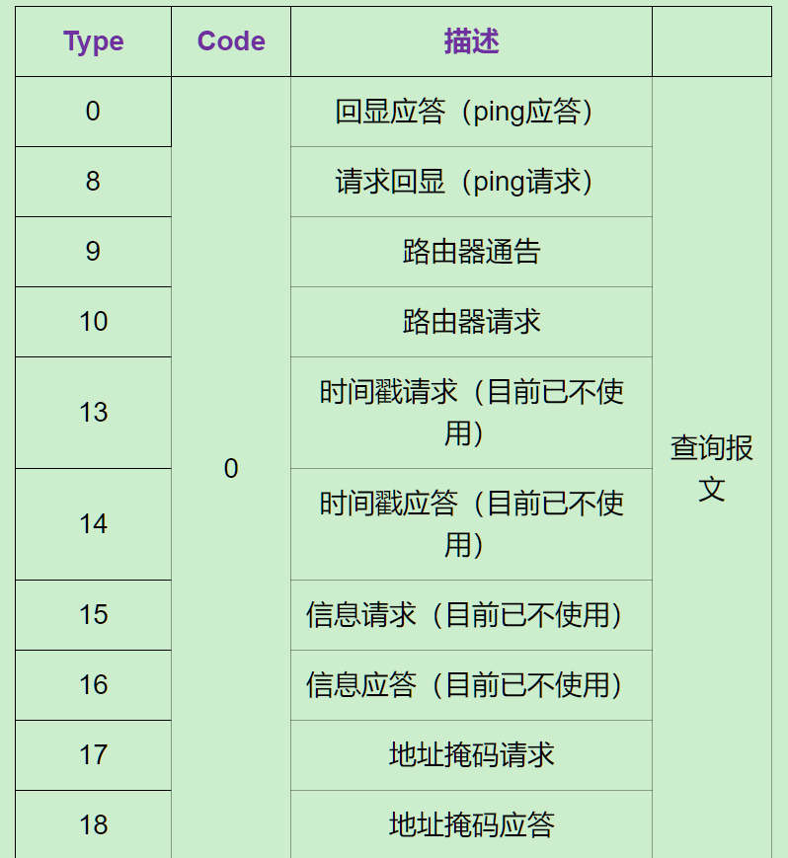
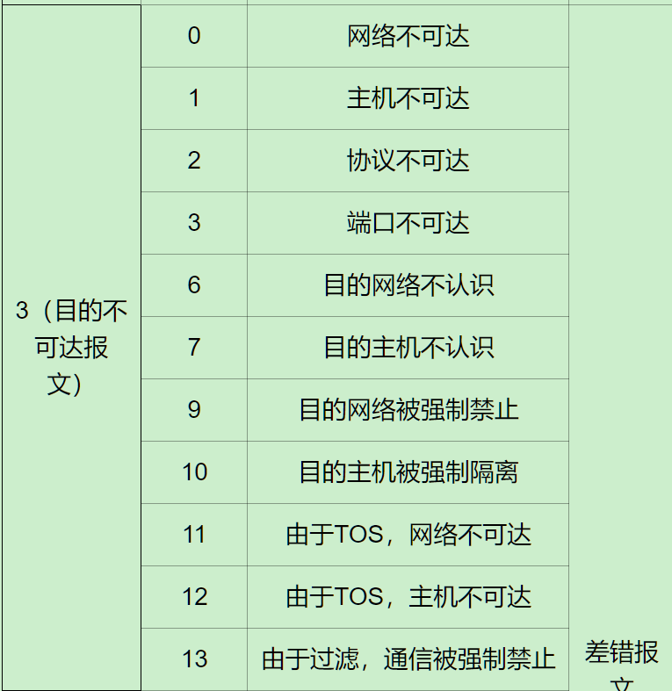
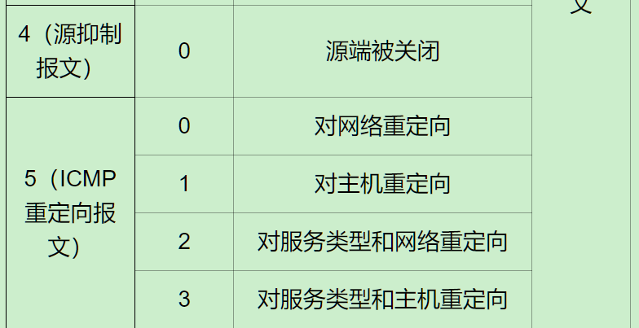
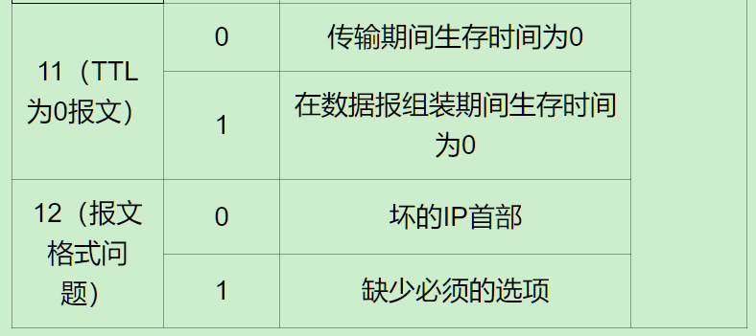

Slide 18
ping命令
通过发送Internet控制消息协议（ICMP）验证与其他TCP/IP计算机的IP级连接回显请求消息
Ping的错误提示
无法解析域名（查询不到该域名对应的IP地址）
是否配置DNS服务器地址
检查是否能够该访问DNS服务器
如果是内网的DNS服务器，可能是DNS服务器没有该域名对应的记录（也有可能是该域名不存在）
请求超时（我们的ping报文到达了对端，但是目标没有回应）
目标主机禁止ping服务（可能防火墙将ping服务限制了）
该IP地址不存在
传输失败
可能是我们主机网卡的问题
无法访问目标网络（一般是访问不同网段会出现此情况，表示我们的报文没有发给网关）
本地没有关于网关的ARP表项，检查网关地址是否正确
Ping网关是否能够通信（不能的话再去深入检查）
tracert命令（Windows的命令--Linux对应的命令为traceroute）
tracert是通过试图以最小的TTL发出ICMP探测包，然后监听回应的ICMP的应答，依次来跟踪获取到数据包到达目的主机所经过的网关（发送数据包的大小默认为32字节）

Slide 19
ICMP差错报文
ICMP差错报文都有一个的字段（IP头部+原始数据包的前64 bits）
该字段的内容包含出错数据包的IP头部以及出错数据包的前64位数据（端口号、序列号、其它协议报文头部等）
该字段的作用就是将产生该错误的报文附带在差错报文中，当管理员看到差错报文时知道是什么原因产生的错误，利于排查错误
以下情况不会产生ICMP差错报文
1、对于携带ICMP差错报文的数据包，不会在产生ICMP差错报文
2、对于分片的数据包，如果不是第一个分片，则不会产生ICMP差错报文
3、对于具有组播地址的数据报文，不会产生ICMP差错报文
4、对于具有特殊地址的数据报文（如127.0.0.0和0.0.0.0），不会产生ICMP差错报文
ICMP 宿主机不可达差错报文
一般是本地没有去往报文目的IP地址的路由，就会向报文的源IP地址回应ICMP差错报文（宿主机不可达）
网络不可达差错报文（当路由器上没有去往目的网段的路由时就会发送网络不可达差错报文）

Slide 20
TTL（Time To Live）是IP协议中的一个字段，用于限制数据包在网络中的生存时间。当路由器收到一个数据包时，它会先检查TTL字段的值。如果TTL值大于1，路由器会先将TTL值减1，然后检查结果是否大于0。如果TTL减1后的值大于0，路由器会继续转发该数据包。如果TTL减1后的值等于0，路由器将丢弃该数据包，并向源地址发送一个ICMP超时消息。
TTL在路由器中的处理顺序是：检查TTL值。将TTL值减1。判断减1后的TTL值是否大于0。如果大于0，则转发数据包；如果等于0，则丢弃数据包。
如果TTL值在-1之前就等于0，会如何处理？
如果出现TTL值在减1之前就等于0的情况，这通常意味着数据包在传输过程中出现了错误，因为正常的TTL初始值不会是0。
将TTL=0的报文发送给同一网段的主机，对方是否会将报文丢弃？
当一个主机接收到一个数据包时，它不会因为TTL值为0而丢弃该数据包。相反，它会根据数据包的目的IP地址来决定是否接受该数据包。如果目的IP地址与主机的IP地址匹配，或者数据包是一个广播或多播数据包，那么主机将接受并处理该数据包。
然而，如果数据包的TTL值为0，并且该数据包尝试通过路由器离开本地网络，那么路由器将根据TTL字段的值丢弃该数据包，并向源地址发送ICMP超时消息。
总结来说，同一网段内的主机不会因为接收到的数据包TTL值为0而丢弃该数据包。TTL的检查和处理主要发生在路由器上，用于跨网络的数据包传输。

Slide 21
ping
ping命令用于测试主机之间的连通性。它发送ICMP回显请求报文到目标主机，并等待回显应答报文。以下是ping命令的使用示例：ping www.example.com
rracert
tracert（在Linux系统中为traceroute）命令用于跟踪数据包从源主机到目标主机的路径。它通过发送带有递增TTL（生存时间）值的ICMP回显请求报文来实现这一点。每当数据包的TTL值减为零时，路由器会丢弃该数据包并返回一个ICMP超时报文。tracert工具通过分析这些超时报文来确定路径上的每一跳。
nslookup

Slide 22
在网络通信中，ICMPv6（Internet Control Message Protocol for IPv6）用于发送错误消息和操作信息。假设A和C在不同的网段下，B作为路由器连接A和C。A向C发送一个ICMPv6回显请求报文（即ping），并设置跳限制（Hop Limit）分别为0和1，以下是会发生的情况：
跳限制为0的情况
当A发送的ICMPv6回显请求报文的跳限制（Hop Limit）设置为0时，该报文在离开A的网络接口时就会被丢弃。原因是IPv6协议规定，当一个报文的跳限制为0时，路由器会立即丢弃该报文，并不会转发到下一个节点。因此，B作为路由器会丢弃这个报文，并且不会将其转发给C。
具体过程如下：
A发送ICMPv6回显请求报文，跳限制为0。
2. B接收到该报文，检查跳限制。
3. 由于跳限制为0，B丢弃该报文，并不会转发给C。
跳限制为1的情况
当A发送的ICMPv6回显请求报文的跳限制（Hop Limit）设置为1时，该报文会在到达B时被丢弃。原因是当报文到达B时，B会将跳限制减1，结果跳限制变为0。根据IPv6协议，当跳限制为0时，路由器会丢弃该报文。
具体过程如下：
1. A发送ICMPv6回显请求报文，跳限制为1。
2. B接收到该报文，检查跳限制。
3. B将跳限制减1，结果跳限制变为0。
4. 由于跳限制为0，B丢弃该报文，并不会转发给C。

Slide 23
用户数据报协议UDP
UDP采用非连接的方式提供网络应用层的事务处理
UDP不提供可靠性，即UDP协议不提供端到端的确认和重传功能，它不保证数据包一定能到达目的地，因此称为不可靠协议。
不可靠：丢失、重复、延迟、乱序和损坏
UDP必需在IP上运行。它的下层协议是以IP作为前提的。
UDP提供端到端服务，允许应用进程发送和接收单个报文，每个报文被装进单个数据报中进行传输。
端到端、无连接、面向报文、尽力而为、任意交互、操作系统无关
因为UDP必须跨越异构计算机，为了避免含糊性，UDP定义一个标识符抽象集—协议端口号(protocol port number)。
在每台计算机内提供端口号与操作系统所用的程序标识符之间的映射关系。

Slide 24
UDP报头格式
16位UDP源端口号(Source Port)：该端口号作为接收进程返回数据时的目的端口。
可选字段。若不选用，其值为0
UDP协议直接利用IP协议进行UDP数据报的传输。
UDP数据报封装在IP数据报中
0
15 16
31
源端口号
目的端口号
报文长度(字节)
校验和
IP首部
UDP首部
UDP数据
UDP数据报
IP数据报
UDP协议

Slide 25
端 口 号
UDP数据报的长度(Length)：UDP长度字段指的是UDP首部和UDP数据的字节长度。UDP数据报长度是IP全长减去IP首部的长度。最小值是8。
UDP检验和(Checksum)：可选字段，用来检验传输过程中是否出现了错误。UDP检验和覆盖伪首部、 UDP首部和UDP数据。
RFC1700含有一张由因特网已分配数值权威机构（IANA）定义的端口列表。端口号分成三段：
众所周知的端口为0—1023。这些端口由IANA分配和控制。可能时，相同端口号分配给TCP和UDP的同一给定服务。
注册的端口（registered ports）为1024—49151。这些端口不受IANA控制。但由IANA登记并提供它们的使用情况和清单。可能时，相同端口号分配给TCP和UDP的同一给定服务。
49152—65535是动态的（dynamic）或私有的（private）端口。IANA不管理这些端口，它们就是我们所说的临时端口。

Slide 26
UDP校验和
UDP在报中包含一个12字节的伪报头以计算校验和。该伪报头包含IP报头的某些域，目的是让UDP 检测数据确已到达正确的目的端。
源IP地址
伪报头
目的IP地址
0
协议(17)
UDP长度
源端口号
目的端口号
UDP报头
报文长度(字节)
校验和
数据
UDP协议

Slide 27
UDP应用
UDP适用于这样的进程，它需要简单的请求－响应通信，而较少考虑流量控制和差错控制。对于需要传送成块数据的进程，如FTP，则通常不使用UDP。
UDP适用于具有内部流量控制和差错控制机制的进程。
对多播和广播来说，UDP是个合适的运输协议。多播和广播能力已经嵌入在UDP软件中，但没有嵌入在TCP软件中。
UDP可用于管理进程，如SNMP。
UDP可用于某些路由选择更新协议，如路由信息协议（RIP协议）。

Slide 28
DNS
DNS的作用是将域名解析成IP地址。对比将IP解析成MAC的ARP协议。
DNS还可以反向解析，将IP解析成域名。
域名和IP地址之间的映射关系是不是一对一的？
一个IP可不可以既提供www服务又提供mail的服务？
比如百度服务是不是很多服务器，可以对应多个IP地址
DNS封装在UDP协议里进行发送，两层之间是服务与被服务的关系。
怎么体现UDP里封装的是DNS的报文？是通过目的端口号体现的（53），
IP包是通过上层协议类型值体现出来封装的上层协议是UDP（UDP17 TCP6）

Slide 29
DNS
应用层服务组织形式：CS客户-服务器模式，使用端口号做为自己的通信地址，服务器是给所有人服务的，所以服务器的端口号是熟知的，客户端的端口号是临时的。
DNS服务器的端口号是53，UDP的53号端口分配给DNS服务器使用的，所以发给服务器的DNS查询报文UDP包里的目的端口号是53。
给你十六进制的以太网帧，如何解析。
DNS的应答报文中源端口是53，目的端口是客户端告诉服务器的临时端口。
UDP报文要封装在IP包里，在IP的首部里高层协议类型是17的报文，表示封装的是UDP报文。

Slide 30
DNS
域名组织体系：树形结构，存在根结构
根域名下分为三大类：反向域，国家域和类属域
(root)
arpa
cn,uk,…,jp
com,edu ,…, net
In-addr
edu
jlu
域名循环体
www.jlu.edu.cn
172
www
3 | www | 3 | jlu | 3 | edu | 2 | cn | 0
16
mail
0
34
反向域 IP地址的反向域名循环体 进行IP反向解析 域名循环体：包括7块
34.0.16.172.in-addr.arpa.（空）7个部分
2 | 34 | 1 | 0 | 2 | 16 | 3 | 172 | 7 | In-addr | 4 | Arpa | 0

Slide 31
TCP
TCP面向连接的，可靠数据传输模式。
可靠数据传输（包括四个方面：不出错、不乱序、不重复、不丢失）
面向连接的协议，传输数据前必须建立连接（三次握手过程）
保证可靠传输的机制：序号，确认序号，重传机制，校验和
确认机制
只有肯定确认，
TCP里没有否定确认
那错误的（校验和错误或者没有收到）不会有否定确认
只有发送端采用超时重传的机制。

Slide 32
TCP的报头格式
位 0 8 16 24 31
序号：
这个报文里封装数据的第一个字节在此次通信里的位置，利用序号值进行排序;
确认序号：
设确认序号为X，该字段表示X之前的我都收到了，下一个应该收的是X
源 端 口
目 的 端 口
序 号
TCP
首部
确 认 号
数据
偏移
U
R
G
A
C
K
P
S
H
R
S
T
S
Y
N
F
I
N
窗 口
保 留
检 验 和
紧 急 指 针
选 项 （长 度 可 变）
填 充
TCP 报文段
TCP 首部
TCP 数据部分
IP 首部
IP 数据部分

Slide 33
校验和： 伪首部+TCP/UDP报头+数据
伪首部:
12个字节包括
源IP(4B)、目的IP(4B)、
协议类型（UDP十进制17 、十六进制0011H TCP十进制是6）(2B)
总长度(2B, TCP/UDP包的总长度)
数据偏移字段： 它指出TCP报文段的数据起始处距离TCP报文段的起始处有多远。也就是首部长度，是以4个字节为单位。首部长度20-60字节。
窗口大小值：
是可变的，根据系统的缓冲区大小来调整这个值，告诉发送方可以连续发送多少字节。

Slide 34
TCP的标志位
SYN 同步SYN=1表示这是一个连接请求或连接接受报文
FIN 用来释放一个连接。FIN=1表明此报文段的发送端的数据已发送完毕，并要求释放运输连接。
ACK 确认序号有效标志 当 ACK=1时确认号字段才有效。当ACK=0 时，确认号无效。
一次连接中，除了第一个是0之外，后面的ACK都是1，表示除了第一个报文以外剩下的ACK都是有效的，能捎带确认就捎带，捎带确认机制
RST 连接复位标志位，当RST=1时，表明TCP连接中出现严重差错(如由于主机崩溃或其他原因)，必须释放连接，然后再重新建立运输连接。
PSH 推标志 接收TCP收到PSH=1的报文段，就尽快地交付接收应用进程，而不再等到整个缓存都填满了后再向上交付。 telnet 直接发送
URG 紧急指针有效标志位，紧急数据在每个报文的最开头，TCP头部20个字节之后，紧急指针指向紧急数据的末尾，如果你收到紧急数据，要求你优先处理，即使缓冲区里有很多其他数据，也优先处理这个数据，有可能这个数据包紧急数据通知缓冲区里的数据都无效了，就不用处理了。

Slide 35
TCP的报头可选项
MSS（ Maximum Segment Size ）最大分段长度，MSS指TCP报文里数据字段的最大长度，
跟MTU的关系是什么？
TCP封装到IP，IP封装再以太网的帧里一般是1500-20（IP首部）-20（TCP首部）=1460。

Slide 36
标志位，序号和确认序号是什么样的关系？
注意观察实验结果，是否能得到下面的结论？
建立一个TCP连接需要三次握手，而释放一个TCP连接需要经过4次握手。
SYN=1 OR FIN=1的报文不包含任何数据，占有序号
SYN & FIN！=1，ACK=1不占序号
一次连接中，除了第一个是0之外，后面的ACK都是1，表示除了第一个报文以外剩下的ACK都是有效的，能捎带确认就捎带，捎带确认机制

Slide 37
建立连接(三次握手)
传输数据
断开连接(四次握手)
客户端发送100字节的数据,
C->S
ACK=1
seq=x+1
ACKnum =y+1
100B
服务器发送200字节的数据
S->C
Ack=1
seq=y+1
ACKnum =x+101
200B
C->S
FIN=1 ACK=1
seq= X+101
ACKnum =Y+201
S->C
ACK=1
seq=y+201
ACKnum =X+102
S->C
FIN=1 ACK=1
seq=y+201
ACKnum= X+102
C->S
ACK=1
seq=X+102
ACKnum =Y+202
1 C->S
SYN=1 ACK=0
seq=X（ISN）
可选项 最大报文段MSS长度等
2 S->C
SYN=1 ACK=1
seq=Y
ACKnum=X+1
3 C->S
ACK=1
seq=X+1
ACKnum =Y+1

Slide 38
实验七 FTP、 HTTP 、 DHCP

Slide 39
文件传输服务FTP
FTP(File Transfer Protocol)文件传输协议
FTP是基于TCP的文件传输协议，用于在两台异构的主机间传输文件，可靠性由TCP保障。
主要功能是减少或消除不同操作系统下处理文件的不兼容性。
有两种类型：匿名、非匿名
FTP是一个客户/服务员系统。

Slide 40
FTP的工作原理
当FTP客户端与服务器建立FTP连接时，将与服务器上的两个端口建立联系
端口21用于控制连接，如用户标识、操作命令
端口20用于数据连接（在PORT模式中）
在一次会话过程中，控制始终保持，数据连接随文件的传输会不断地打开与关闭
FTP的控制信息是带外传送的

Slide 41

主动模式
FTP服务器
客户端
Data: 20
Cmd: 21
Cmd:1026
Data: 1027
1
2
3
4
Server's port 21 from anywhere (Client initiates connection)
Server's port 21 to ports>1023 (Server responds to client's control port)
Server's port 20 to ports>1023 (Server initiates data connection to client's data port)
Server's port 20 from ports>1023 (Client sends ACKs to server's data port)

Slide 42
被动模式
FTP服务器
客户端
Data: 20
Cmd: 21
Cmd:1026
Data: 1027
2024
1
2
3
4
Server's port 21 from anywhere (Client initiates connection)
Server's port 21 to ports>1026 (Server responds to client's control port)
Server's ports>2024 from anywhere (Client initiates data connection to random port specified by server)
Server's ports>2024 to remote ports>1027 (Server sends ACKs (and data) to client's data port)

Slide 43
FTP的主要命令
LIST -- 目录名列出子目录或文件
RETR -- 文件从服务器传送到客户
USER -- 用户信息
PASS -- 用户口令
QUIT -- 向系统注销
STOR -- 文件从客户传送到服务器

Slide 44
注意观察
主动模式 FTP的客户端发送 PORT 命令到FTP服务器。
被动模式FTP的客户端发送 PASV命令到 FTP Server。
PORT后面有m和n 两个参数,(PASV的回复ACK报文)，找到m和n 通过m表示高8位，和n表示低8位，计算出连接的端口号
M=4 n=245 port=1269
M是高八位*256+N=1269
哪些客户端是主动连接？哪些客户端是被动连接？

Slide 45
万维网服务
万维网(World Wide Web)是一个分布式超文本系统。使Internet中不同计算机的文件相互链接。
WEB服务器是指服务器及运行在服务器上运行的软件。
45

Slide 46
超文本
HTML(Hypertext Markup Language)超文本标记语言，万维网文档发布和浏览的基本文件格式。
特点：
⑴独立于平台的格式
⑵超文本：允许文档之间漫游,不是顺序关系，而是链接关系
⑶结构化设计
46

Slide 47
URL
统一资源定位器(URL: Universal Resource Locator),对各种资源统一定位
标识网络上资源位置而设计的一种编址方式。一般由3部分组成：
传输协议：//主机地址/路径和文件名
47

Slide 48
超文本传输协议
HTTP(Hypertext Transfer Protocol)超文本传输协议：
协议以普通文本、超文本、音频、视频等格式传输数据。
HTTP在公认端口80上使用TCP服务
48

Slide 49
超文本传输协议HTTP
HTTP是典型的客户/服务器模式。客户是浏览器，服务是WWW服务器。
HTTP协议定义了这些报文的结构和交换的规范。
HTTP协议是无状态协议：不保留客户的状态
HTTP协议有持续连接和非持续连接。
49

Slide 50
4种主要的HTTP请求类型
GET：请求一个文档
服务器响应：发送状态信息，紧接着发送该文档的一个副本
HEAD：请求状态信息
服务器响应：发送状态信息，但不发送文档副本
POST：发送数据给服务器
服务器将该数据添加到指定的项上
PUT：发送数据给服务器
服务器用该数据完全替代指定项

Slide 51
浏览器结构
驱
动
软
件
控制器
HTML
解释器
键盘鼠
标输入
显示
输出
其它
解释器
HTTP客户
其它客户
网络接口
网路通信

Slide 52


WEB服务器结构
WEB
服务器
CGI/脚本
中间件

Slide 53
DHCP协议
DHCP--Dynamic Host Configuration Protocol
动态主机配置协议，它提供了一种动态指定IP地址和配置参数的机制，用于简化主机 IP 配置管理。
通过采用 DHCP，可以使用 DHCP 服务器为网络上启用了 DHCP 的客户端管理动态 IP 地址分配和其它相关配置细节：
IP地址
子网掩码
默认网关IP地址
DNS服务器IP地址
动态主机自动配置

Slide 54
DHCP工作原理
DHCP 使用客户/服务器模型，指定的DHCP服务器负责分配IP地址，并将配置参数传送为DHCP客户。
DHCP使用UDP协议，服务器端使用67号端口，客户端使用UDP的68号端口。
DHCP支持3种IP地址分配机制：
自动分配—DHCP服务器为DHCP客户分配一个永久IP地址
动态分配—DHCP服务器为DHCP客户分配一个有租赁期的临时IP地址
人工分配—DHCP客户的IP地址有管理员分配好，DHCP只负责传达
动态主机自动配置

Slide 55

DHCP中继代理
不是每个网络上都有 DHCP 服务器，可以设置一个 DHCP 中继代理，它配置了 DHCP 服务器的 IP 地址信息。
当 DHCP 中继代理收到主机发送的发现报文后，就以单播方式向 DHCP 服务器转发此报文。并等待其回答。收到 DHCP 服务器回答的提供报文后，DHCP 中继代理再将此提供报文发回给主机。
主机
广播
DHCP
服务器
DHCPDISCOVER
单播
DHCPDISCOVER
其他
网络
DHCP中继代理
动态主机自动配置

Slide 56
DHCP报文格式
UDP首部 | UDP数据
操作码 | 硬件类型 | 硬件地址长度 | 跳数
事务标识
秒数 |  | 标志
客户IP地址
您的IP地址
服务器IP地址
网关IP地址
客户硬件地址(16B)
服务器名字(64B)
引导文件名(128B)
选项(最大321B)
动态主机自动配置

Slide 57
DHCP报文格式
UDP首部 | UDP数据
操作码 | 硬件类型 | 硬件地址长度 | 跳数
事务标识
秒数 |  | 标志
客户IP地址
您的IP地址
服务器IP地址
网关IP地址
客户硬件地址(16B)
服务器名字(64B)
引导文件名(128B)
选项(最大321B)
操作码：若是client送给server的封包，设为1，反向为2；
硬件类型：硬件类别，ethernet为1；
硬件地址长度：ethernet为6；
跳数：若数据包需经过router传送，每站加1，若在同一网内，为0；
事务标识：随机数，用于客户和服务器之间匹配请求和相应消息；
秒数：由用户指定的时间，指开始地址获取和更新进行后的时间；
标志：从0-15bits，最左1位为1时表示server将以广播方式传送封包给 client，其余尚未使用；
动态主机自动配置

Slide 58
DHCP工作过程
DHCP工作过程包括：
请求IP地址
发现阶段
提供阶段
选择阶段
确认阶段
续租IP地址
DHCP 服务器分配给 DHCP 客户的 IP 地址的临时的， DHCP 客户只能在一段有限的时间内使用这个分配到的 IP 地址。这段时间称为租用期。
释放IP地址
动态主机自动配置

Slide 59
DHCP 协议的工作过程
被动打开
服务器
❶
67
❷
客户
服务器
68
DHCPDISCOVER
67
客户
服务器
❸
68
DHCPOFFER
67
❹
客户
68
DHCPREQUEST
67
服务器
客户
服务器
❺
68
DHCPACK
67
❻
客户
服务器
68
DHCPREQUEST
67
客户
68
DHCPACK
67
服务器
❼
客户
服务器
❽
68
DHCPNACK
67
…
❾
客户
68
DHCPRELEASE
67
服务器
动态主机自动配置

Slide 60
DHCP 协议的工作过程(1)
被动打开
服务器
❶
67
❷
客户
服务器
68
DHCPDISCOVER
67
客户
服务器
❸
68
DHCPOFFER
67
❹
客户
68
DHCPREQUEST
67
服务器
❶ DHCP服务器被动打开UDP端口67，处于等待状态。
❺
客户
68
DHCPACK
67
服务器
❻
❷ DHCP客户从UDP端口68发送DHCP发现报文。
客户
68
DHCPREQUEST
67
服务器
❸凡收到DHCP发现报文的DHCP服务器都发出DHCP提供
报文，因此DHCP客户可能收到多个DHCP提供报文。
❼
客户
68
DHCPNACK
67
服务器
客户
服务器
❽
68
DHCPACK
67
…
❾
❹ DHCP客户从几个DHCP服务器中选择其中的一个，
并向所选择的DHCP服务器发送DHCP请求报文。
客户
68
DHCPRELEASE
67
服务器
动态主机自动配置

Slide 61
DHCP 协议的工作过程(2)
被动打开
服务器
❶
67
❷
客户
服务器
68
DHCPDISCOVER
67
客户
服务器
❸
68
DHCPOFFER
67
❹
客户
68
DHCPREQUEST
67
服务器
客户
服务器
❺
68
DHCPACK
67
❻
客户
服务器
68
DHCPREQUEST
67
❺ 被选择的DHCP服务器发送确认报文DHCPACK，
进入已绑定状态，并可开始使用得到的临时IP地址了。
客户
68
DHCPNACK
67
服务器
❼
客户
服务器
❽
DHCP 客户现在要根据服务器提供的租用期 T 设置两个计时器 T1 和 T2，它们的超时时间分别是 0.5T 和 0.875T。当超时时间到就要请求更新租用期。
68
DHCPACK
67
…
❾
客户
68
DHCPRELEASE
67
服务器
动态主机自动配置

Slide 62
DHCP 协议的工作过程(3)
被动打开
服务器
❶
67
❷
❻ 租用期过了一半(T1 时间到)，DHCP发送
请求报文DHCPREQUEST要求更新租用期。
客户
68
DHCPDISCOVER
67
服务器
客户
服务器
❸
68
DHCPOFFER
67
❹
❼ DHCP 服务器若同意，则发回确认报文DHCPACK。
DHCP 客户得到了新的租用期，重新设置计时器。
客户
68
DHCPREQUEST
67
服务器
客户
服务器
❺
68
DHCPACK
67
❻
客户
服务器
68
DHCPREQUEST
67
客户
68
DHCPACK
67
服务器
❼
客户
服务器
❽
68
DHCPNACK
67
…
❾
客户
68
DHCPRELEASE
67
服务器
动态主机自动配置

Slide 63
DHCP 协议的工作过程(3)
被动打开
❽ DHCP服务器若不同意，则发回否认报文DHCPNACK。
这时 DHCP 客户必须立即停止使用原来的 IP 地址，
必须重新申请 IP 地址（回到步骤❷）。
❶
67
服务器
❷
客户
服务器
68
DHCPDISCOVER
67
客户
服务器
❸
68
DHCPOFFER
67
若DHCP服务器不响应❻的请求报文DHCPREQUEST，则在租用期过了87.5%时，DHCP客户必须重新发送请求报文 DHCPREQUEST(重复❻)，然后又继续后面的步骤。
❹
客户
68
DHCPREQUEST
67
服务器
客户
服务器
❺
68
DHCPACK
67
❻
❾ DHCP客户可随时提前终止租用期，这时只需向DHCP
服务器发送释放报文DHCPRELEASE 即可。
客户
68
DHCPREQUEST
67
服务器
客户
68
DHCPNACK
67
服务器
❼
客户
服务器
❽
68
DHCPNACK
67
…
❾
客户
68
DHCPRELEASE
67
服务器
动态主机自动配置

Slide 64
电子邮件服务
实验八 SMTP POP
Email是Internet上使用最多的一种应用。
一个电子邮件系统由3部分组成：
用户代理：用户与电子邮件系统的接口，是用户机上运行的程序。
邮件服务器：收发邮件，运行邮件服务程序。
电子邮件协议： SMTP、POP3、IMAP
电子邮件不是一种“终端到终端”的服务，而是一种“存贮转发式”服务。

Slide 65
电子邮件的主要组成
发件人
用户代理
发送方
邮件服务器
接收方
邮件服务器
收件人
用户代理
发送
邮件
读取
邮件
SMTP
客户
SMTP
SMTP
服务器
POP3
服务器
POP3
POP3
客户
TCP
连接
TCP
连接
SMTP
客户
发送邮件 SMTP
SMTP
服务器
TCP 连接
发送邮件
SMTP
用户邮箱
用户代理
用户代理
读取邮件
POP3
发送邮件
SMTP
因特网
发送方
邮件缓存
发送端
邮件服务器
接收端
邮件服务器
接收方

Slide 66
简单邮件传送协议
简单邮件传输协议--SMTP(Simple Mail Transfer Protocol)
SMTP使用客户服务器模式，负责发送邮件的SMTP进程是SMTP客户，负责接受邮件的SMTP进程是SMTP服务器。
服务进程端口号：TCP 25号端口
SMTP规定了14条命令和21种响应信息。

Slide 67
SMTP工作流程
220 ESMTP
helo
250 HELO:
auth login
334 VXNlcm5hbWU6
qwertr= <-- user name (base64)
334 UGFzc3dvcmQ6
WERSDF34fds== <-- password (base64)
235 go ahead (eyou mta) (eyou.net _50)
MAIL FROM: zhang@jlu.edu.cn
250 OK (eyou mta)
RCPT TO: zhang@jlu.edu.cn
250 OK (eyou mta) (eyou.net _15728640)
DATA
354 go ahead (eyou mta)
Subject: Test using telnet
(blank line)
This is just a test to see if I can SMTP auth from my PC
.
250 OK:has queued (eyou mta)
quit
telnet mailserver 25

Slide 68
邮件读取协议
POP(Post Office Protocol)接收邮件协议
POP使用客户服务器模式，接收邮件的计算机运行POP客户程序，其ISP的邮件服务器中运行POP服务程序，服务进程端口号：110（TCP）。
IMAP(Internet Message Access Protocol )
也是接收邮件协议，使用客户服务器模式，服务进程端口号：143（TCP）

Slide 69
邮件读取协议
POP3 协议允许电子邮件客户端下载服务器上的邮件，但是在客户端的操作（如移动邮件、标记已读等），不会反馈到服务器上。-POP是脱机程序
IMAP 提供webmail 与电子邮件客户端之间的双向通信，客户端的操作都会反馈到服务器上，对邮件进行的操作，服务器上的邮件也会做相应的动作。- IMAP是联机协议

Slide 70
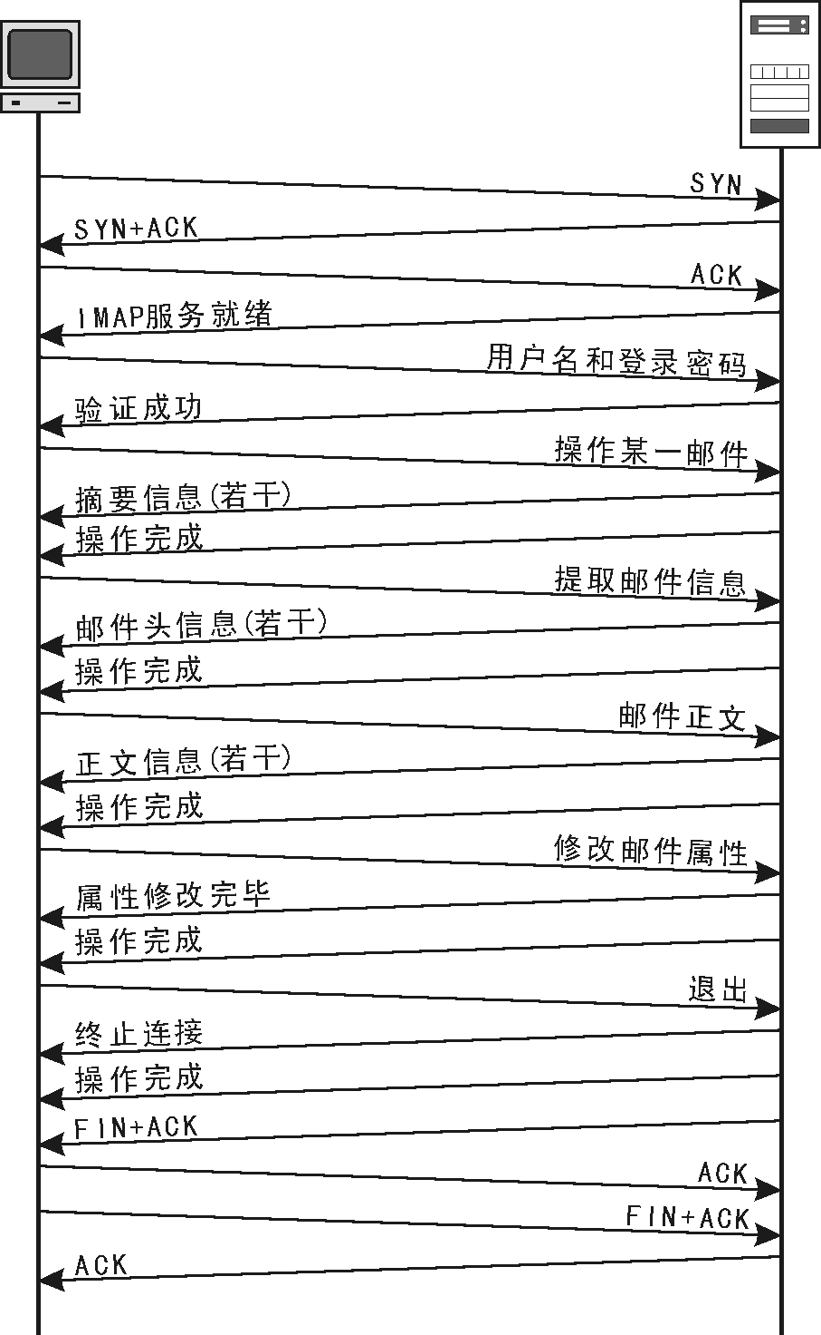
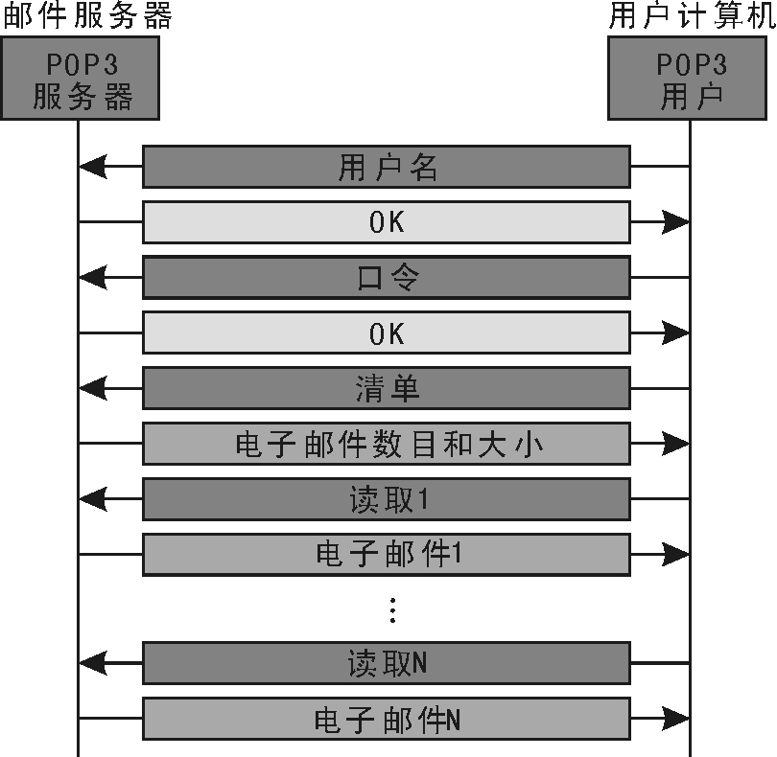
POP3/IMAP工作流程

